Slide 1
الصف : الأول المادة : علوم الدرس :أنواع الطقس والفصول

Slide 2
مخرجات التعلم
أن يذكر التلميذ أنواع الطقس.
أن يعدد التلميذ الفصول الأربعة

Slide 3
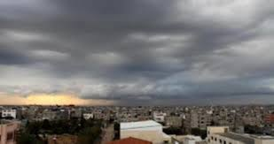
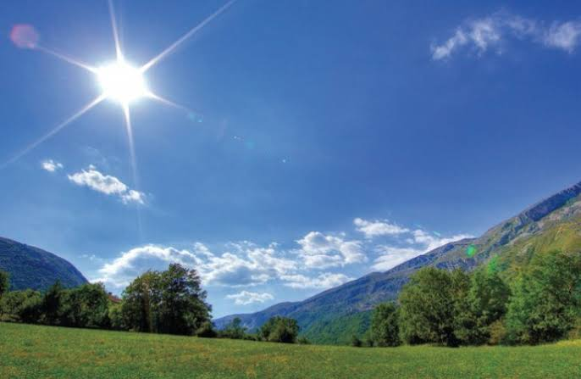
تأمل الصور الآتية:
مشمس
غائم

Slide 4
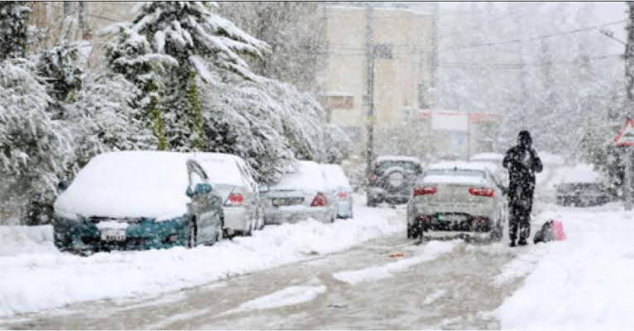
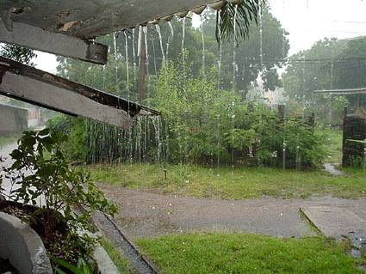
ماطر
مثلج

Slide 5
أنواع الطقس:
مشمسٌ و غائمٌ و ماطرٌ و مثلجٌ

Slide 6
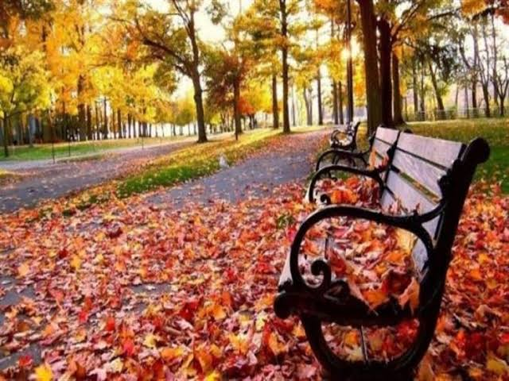
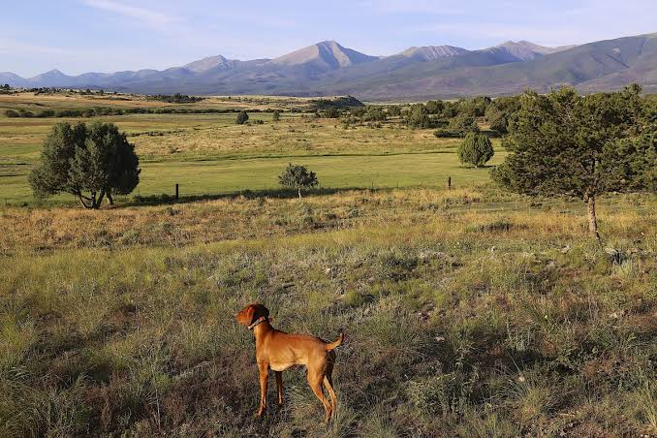
تأمل الصور الآتية:
خريف
ربيع

Slide 7
شتاء
صيف

Slide 8
الفصول الأربعة هي:
الرّبيع و الخريف و الشّتاء و الصّيف

Slide 9
أحيط بدائرة الصورة التي تدل على الطقس لهذا اليوم

Slide 10
شكراً لحسن استماعكم

